Slide 1
Dubbo分布式框架介绍

Slide 2
课程内容
Dubbo是什么？
Dubbo能做什么？
Dubbo的背景及需求
Dubbo的架构和特性

Slide 3
课程目标
Dubbo的基本认识
Dubbo的基本原理

Slide 4
1、Dubbo是什么？

Slide 5
Dubbo是什么?
Dubbo是什么？
Dubbo是一个分布式服务框架，致力于提供高性能和透明化的RPC远程服务调用方案，以及SOA服务治理方案。
Notes:
效果图做好是一幅完整的图片，不可能把这一整张的图片都用在网页里。
把效果图中有用的部分剪切下来作为网页制作时的素材，这个过程就是切图。
（当然是用剪切、选择工具也可以，但是用切片工具处理更精确。）
大家经常看到的网页，并非单单是设计师的功劳，一般设计师出来的的设计稿还要经过单独的切图经由开发同学技术实现，切图作为设计师与开发者之间的桥梁，它的作用很关键，合适的切图、精准的位置可以最大限度的还原效果图的设计，精妙的切图更会有事半功倍的效果哦!做为设计师也要多少了解这些，在与技术的交流中会有所帮助。

Slide 6
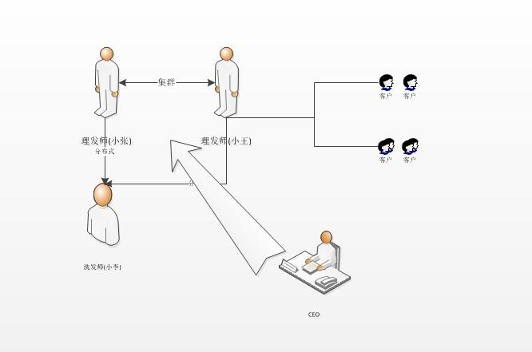
分布式与集群

Slide 7
Dubbo核心部分
其核心部分包含：
远程通讯: 提供对多种基于长连接的NIO框架抽象封装，包括多种线程模型，序列化，以及“请求-响应”模式的信息交换方式。
集群容错:提供基于接口方法的透明远程过程调用，包括多协议支持，以及软负载均衡，失败容错，地址路由，动态配置等集群支持。
自动发现:基于注册中心目录服务，使服务消费方能动态的查找服务提供方，使地址透明，使服务提供方可以平滑增加或减少机器。
Notes:
效果图做好是一幅完整的图片，不可能把这一整张的图片都用在网页里。
把效果图中有用的部分剪切下来作为网页制作时的素材，这个过程就是切图。
（当然是用剪切、选择工具也可以，但是用切片工具处理更精确。）
大家经常看到的网页，并非单单是设计师的功劳，一般设计师出来的的设计稿还要经过单独的切图经由开发同学技术实现，切图作为设计师与开发者之间的桥梁，它的作用很关键，合适的切图、精准的位置可以最大限度的还原效果图的设计，精妙的切图更会有事半功倍的效果哦!做为设计师也要多少了解这些，在与技术的交流中会有所帮助。

Slide 8
2、Dubbo能做什么？

Slide 9
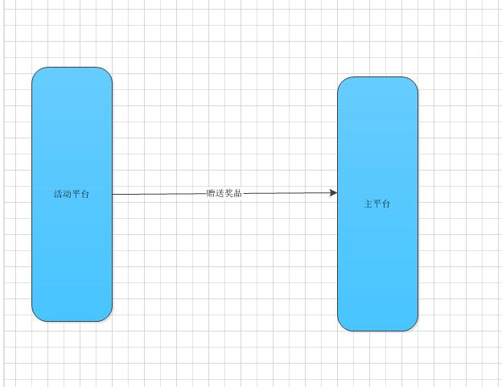
透明化的远程方法调用，就像调用本地方法一样调用远程方法，只需简单配置，没有任何API侵入。

Slide 10
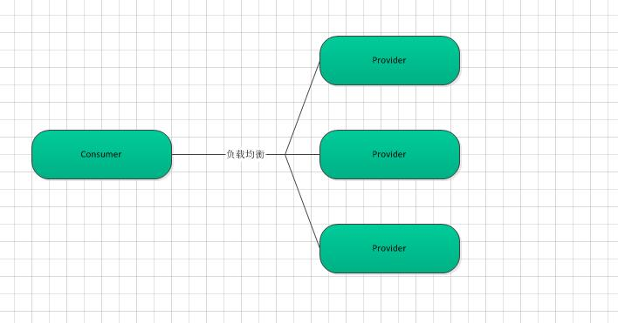
软负载均衡及容错机制，可在内网替代F5等硬件负载均衡器，降低成本，减少单点。

Slide 11
服务自动注册与发现，不再需要写死服务提供方地址，注册中心基于接口名查询服务提供者的IP地址，并且能够平滑添加或删除服务提供者。

Slide 12
3、Dubbo的背景及需求

Slide 13
当网站变大后，不可避免的需要拆分应用进行服务化，以提高开发效率，调优性能，节省关键竞争资源等。 当服务越来越多时，服务的URL地址信息就会爆炸式增长，配置管理变得非常困难，F5硬件负载均衡器的单点压力也越来越大。 当进一步发展，服务间依赖关系变得错踪复杂，甚至分不清哪个应用要在哪个应用之前启动，架构师都不能完整的描述应用的架构关系。 接着，服务的调用量越来越大，服务的容量问题就暴露出来，这个服务需要多少机器支撑？什么时候该加机器？等等…… 在遇到这些问题时，都可以用Dubbo来解决。

Slide 14
背景
随着互联网的发展，网站应用的规模不断扩大，常规的垂直应用架构已无法应对，分布式服务架构以及流动计算架构势在必行，亟需一个治理系统确保架构有条不紊的演进。

Slide 15
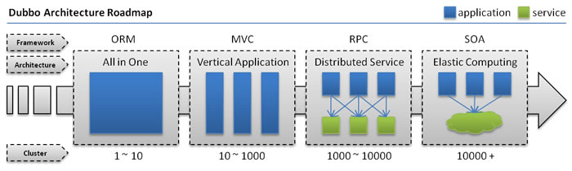
背景
单一应用架构
当网站流量很小时，只需一个应用，将所有功能都部署在一起，以减少部署节点和成本。
此时，用于简化增删改查工作量的 数据访问框架(ORM) 是关键。
垂直应用架构
当访问量逐渐增大，单一应用增加机器带来的加速度越来越小，将应用拆成互不相干的几个应用，以提升效率。
此时，用于加速前端页面开发的 Web框架(MVC) 是关键。
分布式服务架构
当垂直应用越来越多，应用之间交互不可避免，将核心业务抽取出来，作为独立的服务，逐渐形成稳定的服务中心，使前端应用能更快速的响应多变的市场需求。
此时，用于提高业务复用及整合的 分布式服务框架(RPC) 是关键。
流动计算架构
当服务越来越多，容量的评估，小服务资源的浪费等问题逐渐显现，此时需增加一个调度中心基于访问压力实时管理集群容量，提高集群利用率。
此时，用于提高机器利用率的 资源调度和治理中心(SOA) 是关键。

Slide 16
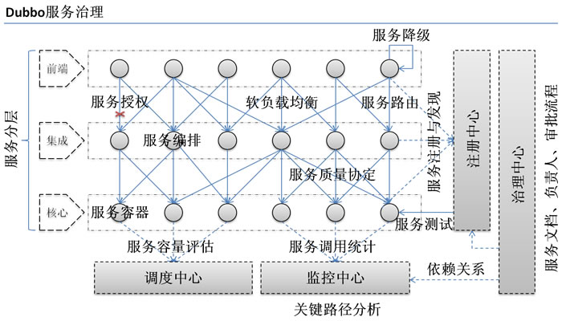
需求
在大规模服务化之前，应用可能只是通过RMI或Hessian等工具，简单的暴露和引用远程服务，通过配置服务的URL地址进行调用，通过F5等硬件进行负载均衡。

Slide 17
需求
(1) 当服务越来越多时，服务URL配置管理变得非常困难，F5硬件负载均衡器的单点压力也越来越大。
此时需要一个服务注册中心，动态的注册和发现服务，使服务的位置透明。并通
过在消费方获取服务提供方地址列表，实现软负载均衡和Failover，降低对F5硬
件负载均衡器的依赖，也能减少部分成本。
(2) 当进一步发展，服务间依赖关系变得错踪复杂，甚至分不清哪个应用要在哪个应用之前启动，架构师都不能完整的描述应用的架构关系。
这时，需要自动画出应用间的依赖关系图，以帮助架构师理清理关系。
(3) 接着，服务的调用量越来越大，服务的容量问题就暴露出来，这个服务需要多少机器支撑？什么时候该加机器？
为了解决这些问题，第一步，要将服务现在每天的调用量，响应时间，都统计出
来，作为容量规划的参考指标。
其次，要可以动态调整权重，在线上，将某台机器的权重一直加大，并在加大的
过程中记录响应时间的变化，直到响应时间到达阀值，记录此时的访问量，再以
此访问量乘以机器数反推总容量。

Slide 18
4、Dubbo的架构和特性

Slide 19
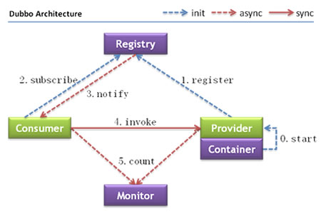
原理
节点角色说明：
Provider: 暴露服务的服务提供方。
Consumer: 调用远程服务的服务消费方。
Registry: 服务注册与发现的注册中心。
Monitor: 统计服务的调用次调和调用时间的监控中心。
Container: 服务运行容器。

Slide 20
调用关系
调用关系说明：
0. 服务容器负责启动，加载，运行服务提供者。
1. 服务提供者在启动时，向注册中心注册自己提供的服务。
2. 服务消费者在启动时，向注册中心订阅自己所需的服务。
3. 注册中心返回服务提供者地址列表给消费者，如果有变更，注册中心将基于长连接推送变更数据给消费者。
4. 服务消费者，从提供者地址列表中，基于软负载均衡算法，选一台提供者进行调用，如果调用失败，再选另一台调用。
5. 服务消费者和提供者，在内存中累计调用次数和调用时间，定时每分钟发送一次统计数据到监控中心。

Slide 21
Dubbo的特性 - 连通性
连通性：
注册中心负责服务地址的注册与查找，相当于目录服务，服务提供者和消费者只在启动时与注册中心交互，注册中心不转发请求，压力较小
监控中心负责统计各服务调用次数，调用时间等，统计先在内存汇总后每分钟一次发送到监控中心服务器，并以报表展示
服务提供者向注册中心注册其提供的服务，并汇报调用时间到监控中心，此时间不包含网络开销
服务消费者向注册中心获取服务提供者地址列表，并根据负载算法直接调用提供者，同时汇报调用时间到监控中心，此时间包含网络开销
注册中心，服务提供者，服务消费者三者之间均为长连接，监控中心除外
注册中心通过长连接感知服务提供者的存在，服务提供者宕机，注册中心将立即推送事件通知消费者
注册中心和监控中心全部宕机，不影响已运行的提供者和消费者，消费者在本地缓存了提供者列表
注册中心和监控中心都是可选的，服务消费者可以直连服务提供者

Slide 22
Dubbo的特性 – 健壮性
健状性：
监控中心宕掉不影响使用，只是丢失部分采样数据
数据库宕掉后，注册中心仍能通过缓存提供服务列表查询，但不能注册新服务
注册中心对等集群，任意一台宕掉后，将自动切换到另一台
注册中心全部宕掉后，服务提供者和服务消费者仍能通过本地缓存通讯
服务提供者无状态，任意一台宕掉后，不影响使用
服务提供者全部宕掉后，服务消费者应用将无法使用，并无限次重连等待服务提供者恢复

Slide 23
Dubbo的特性 – 伸缩性
伸缩性：
注册中心为对等集群，可动态增加机器部署实例，所有客户端将自动发现新的注册中心
服务提供者无状态，可动态增加机器部署实例，注册中心将推送新的服务提供者信息给消费者

Slide 24
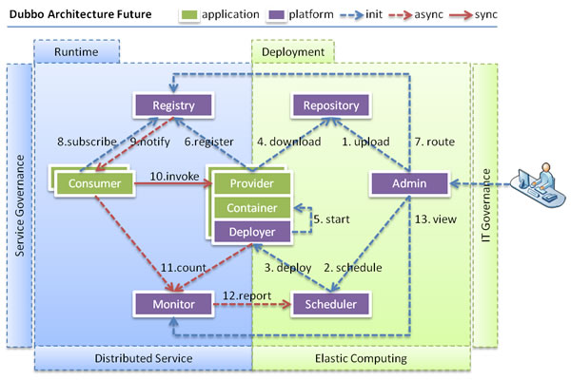
Dubbo的特性 – 升级性
升级性：
当服务集群规模进一步扩大，带动IT治理结构进一步升级，需要实现动态部署，进行流动计算，现有分布式服务架构不会带来阻力：

Slide 25
Dubbo基本原理-分布式服务框架
长连接
Dubbo
Registry
短连接
2.启动时订阅服务地址
3.变更时推送服务地址列表
1.启动时注册服务地址
Dubbo Invoker
4.随机调用一个服务地址，失败重试另一地址
Dubbo Exporter
Service
Consumer
Service
Provider
5.后台定时采集服务调用次数和调用时间等信息
Dubbo
Monitor

Slide 26
谢谢！
Thank You Very Much！

